Slide 1

캡스톤 디자인
컴퓨터공학과
201201463 곽민혁
컴퓨터공학과
201201477 김영중

Slide 2
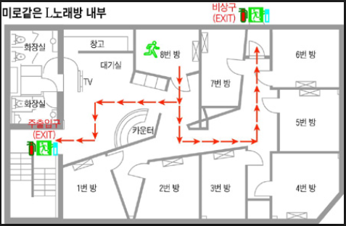
화재 시 비상구 알림

Slide 3
개 요
화재 발생 → 비치된 기기 작동 → 기기를 들고
있으면 비상구로 갈 수 있는 방향을 LED를 통
해서 알려줌 → 비상구 까지 이동하는 길에 위
험요소가 있으면 비상구 까지 가는 다른 길을
탐색하여 알려줌

Slide 4
안전한 방향으로 유도
최초 사용자의 위치에서 비상구까지의 최단경로에 위험요소가 있을 수 있음.
여러 곳에 불꽃감지센서를 부착하여 화재가 난 곳을 알도록 함.
사용자의 위치와 비상구까지의 최단경로에 위험요소가 있을 경우 다른 경로를 탐색하도록 함.

Slide 5
이동 방향 알림 - LED 램프
화재 시, 연기로 인해 앞이 보이지 않을 때, 효과적인 방법은 빛 또는 소리인데 짧은 순간에 방향을 알리기엔 빛이 더 적절하다고 판단.
기기에 4방향으로 LED램프를 달아서 가야할 방향의 LED가 점등됨.

Slide 6

잡는 부분이 파여있는
아령과 같은 모양

Slide 7
감사합니다.

